Slide 1

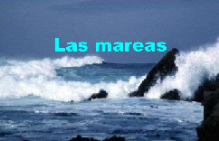
I.E.P. “NUEVO PITÁGORAS”
07/05/2020
TEMA: “LAS MAREAS”
CURSO: FÍSICA
GRADO: 6TO PRIMARIA
PROFESORA: LIC. JIMKY PÉREZ HURTADO

Slide 2
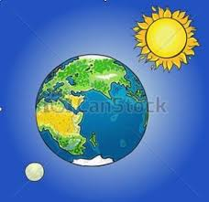
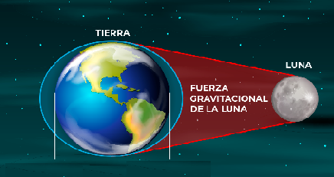
LAS MAREAS
Es el cambio de nivel del mar producido por las fuerzas gravitatorias que ejercen
la Luna y el Sol. Esta fuerza es, en mucha mayor medida por la Luna que por el Sol.

Slide 3
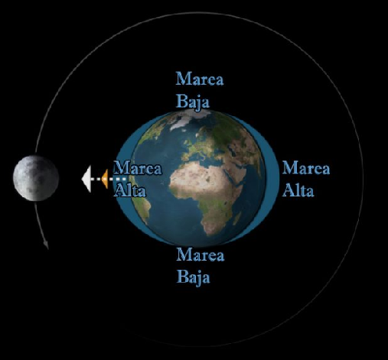
La Luna se ubica en varios puntos de la tierra, es por ello que las mareas también
varían, en las zonas mas cercas a la Luna tendremos MAREA ALTA y en las zonas más
alejadas tendremos BAJAMAR.

Slide 4
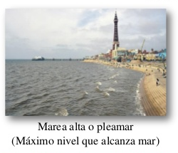
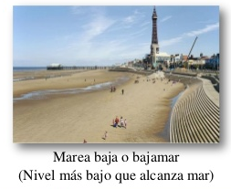
TIPOS DE MAREA:
MAREA BAJA
O BAJAMAR
MAREA ALTA
O PLEAMAR

Slide 5
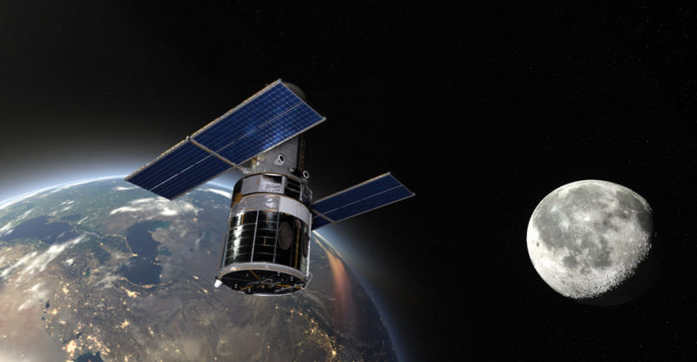
SATELITES ARTIFICIALES
Los satélites artificiales son naves especiales fabricadas en la tierra que se colocan
en orbita alrededor de un cuerpo celeste (como la tierra) o un satélite natural
(como la luna).

Slide 6
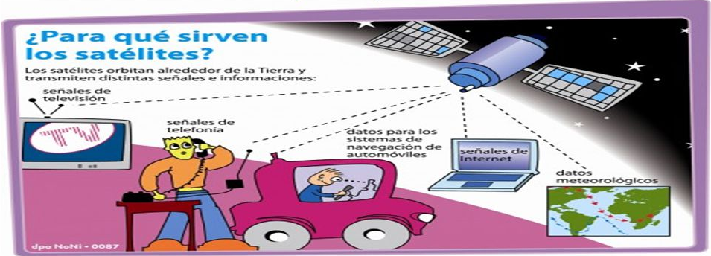
¿Para que sirven los satélites
artificiales?
Gracias a los satélites recibimos señales de televisión, de radio
y de teléfono, o tenemos información valiosa del clima, de nuestro
medio ambiente y del espacio por el GPS.

Slide 7
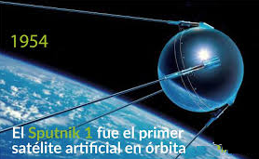
¿Cuándo se lanzó el primer satélite?
El primer satélite fue el SPUTNIK 1, fue lanzado por la Unión
Soviética el 4 de octubre de 1957.

Slide 8
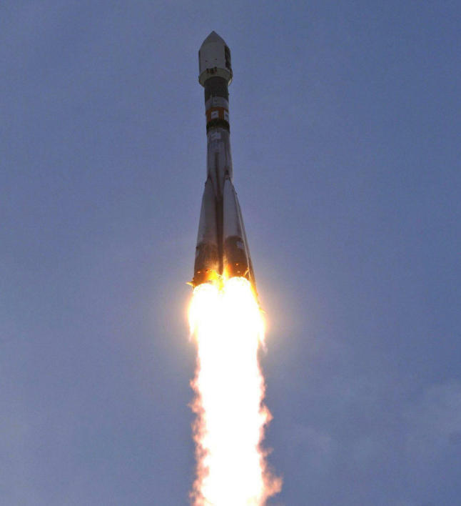
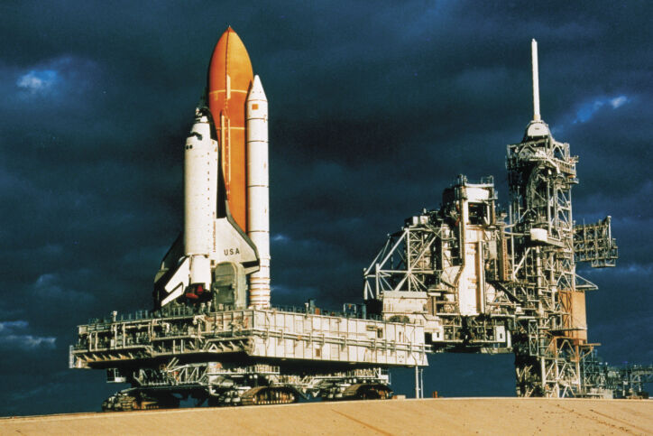
¿Cómo se coloca un satélite en el espacio?
Para colocar un satélite artificial en la tierra se necesita de un
mecanismo impulsor para que alcance una velocidad de 8 kilómetros
por segundo o más: un cohete.

Slide 9
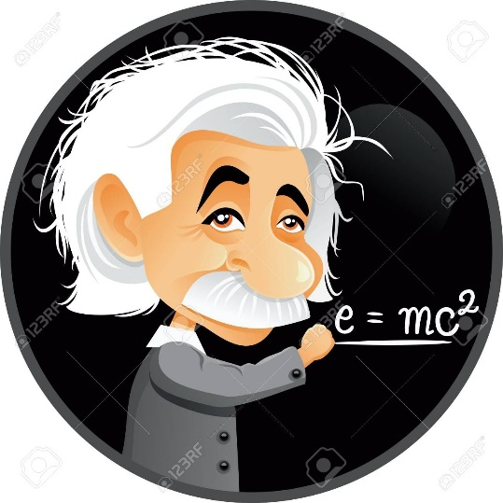
ACTIVIDADES
1.¿Cómo se producen las mareas?
2.¿Cuáles son los tipos de marea?
3.¿Qué marea se produce cuando la luna está cerca a la tierra ?
4.¿Qué es un satélite artificial?
5.¿Para que sirve los satélites?
6.¿Como se llamo el primer satélite?

